Slide 1
ГТО Готов к Труду и Обороне

Slide 2
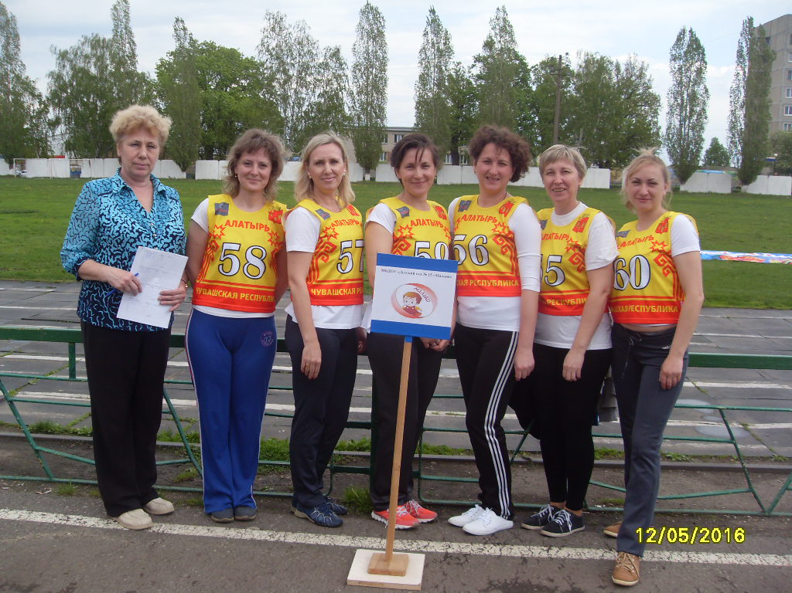
Спартакиада 2015г 2016г

Slide 3
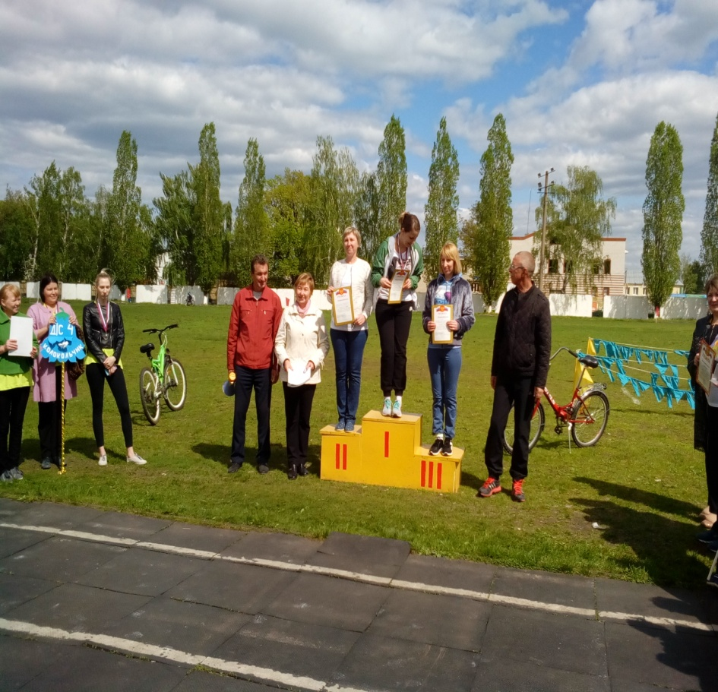
2017г

Slide 4
2018г

Slide 5
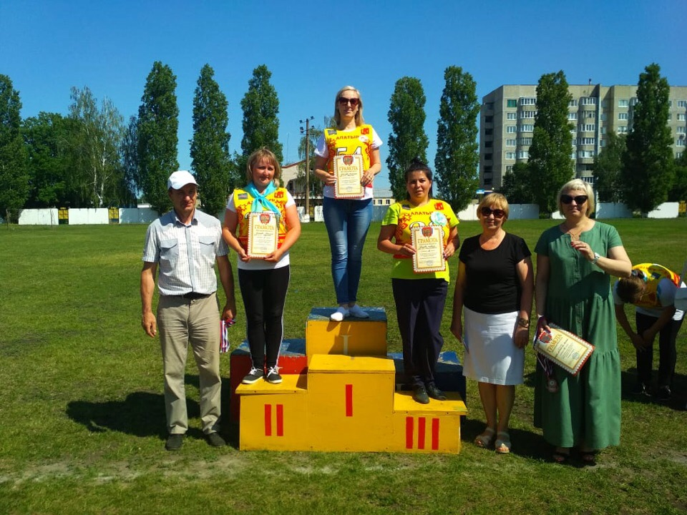
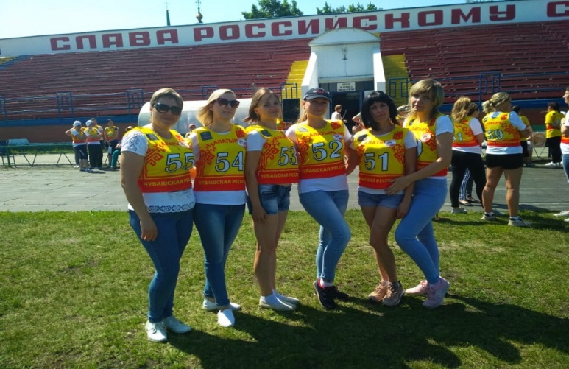
2019г

Slide 6
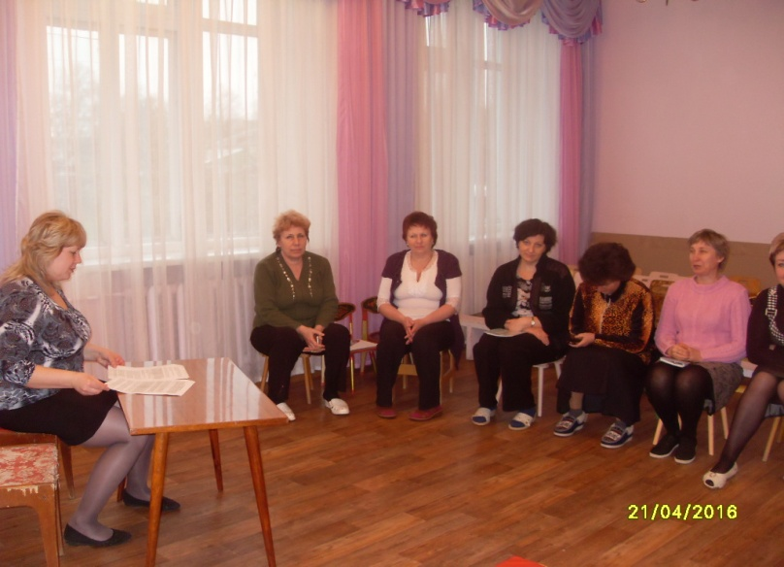
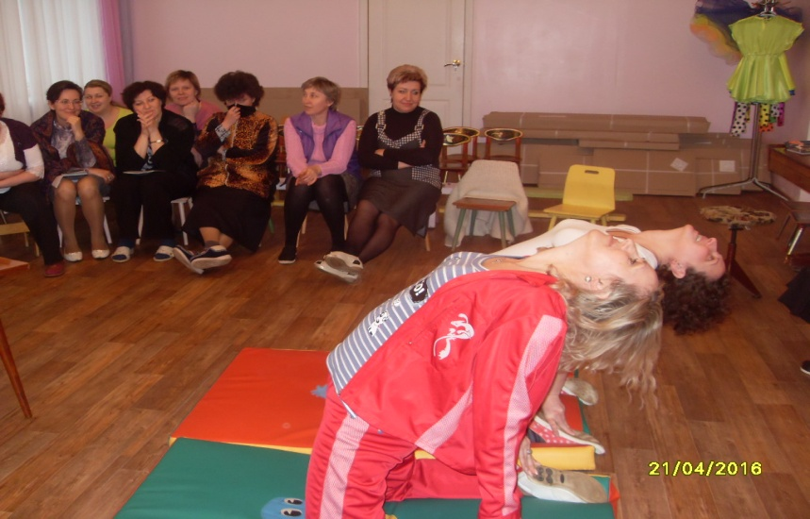
Профсоюз «Стресс на рабочем месте: коллективный вызов. Способы борьбы со стрессом»

Slide 7
Охрана труда

Slide 8
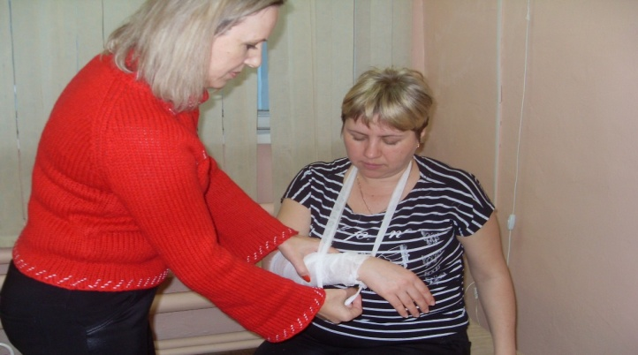

Slide 9
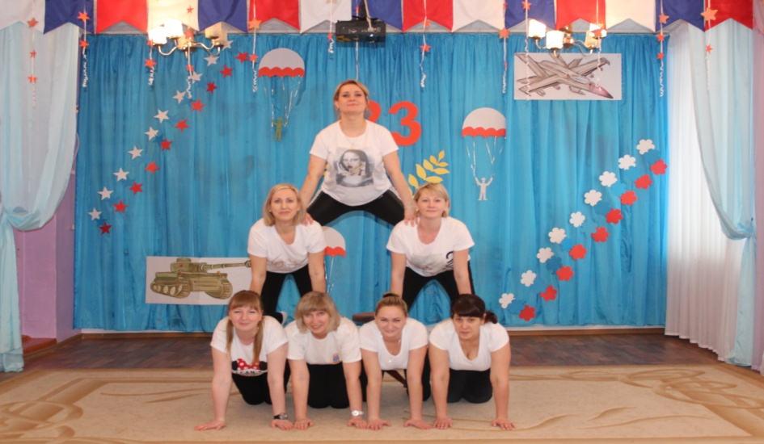
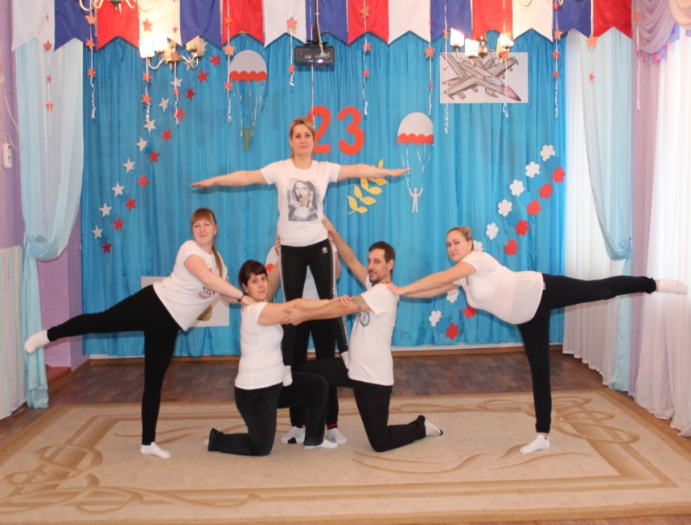
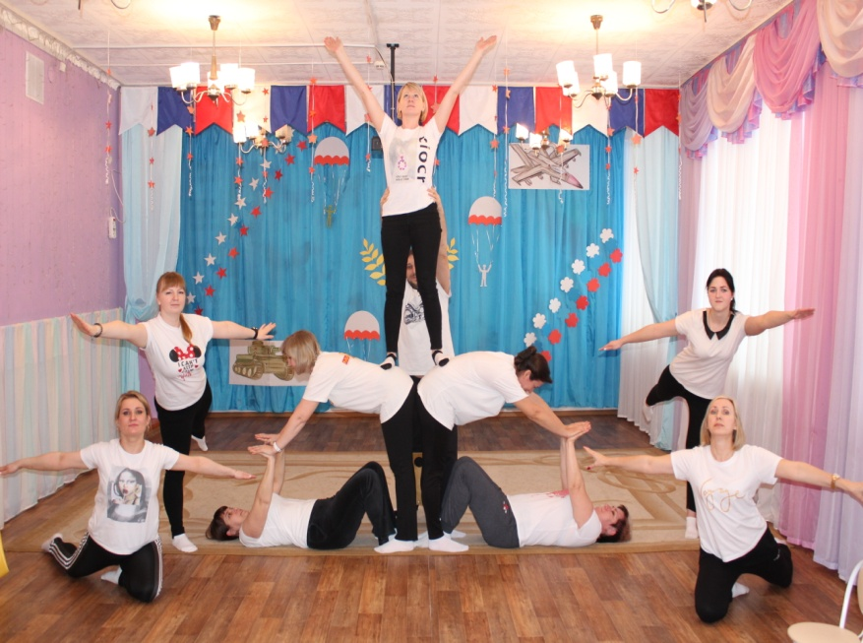
Флешмоб «Знай наших»

